Slide 1


שלושת המגזרים
מונח יסוד – מדדי פיתוח - מדד כלכלי
כתיבה ועריכה מקורית
נדב שמגר

Slide 2




מדינה מדינת מדינה מדינה
תת מפותחת ביניים מפותחת מאוד מפותחת
"רמת פיתוח"

Slide 3
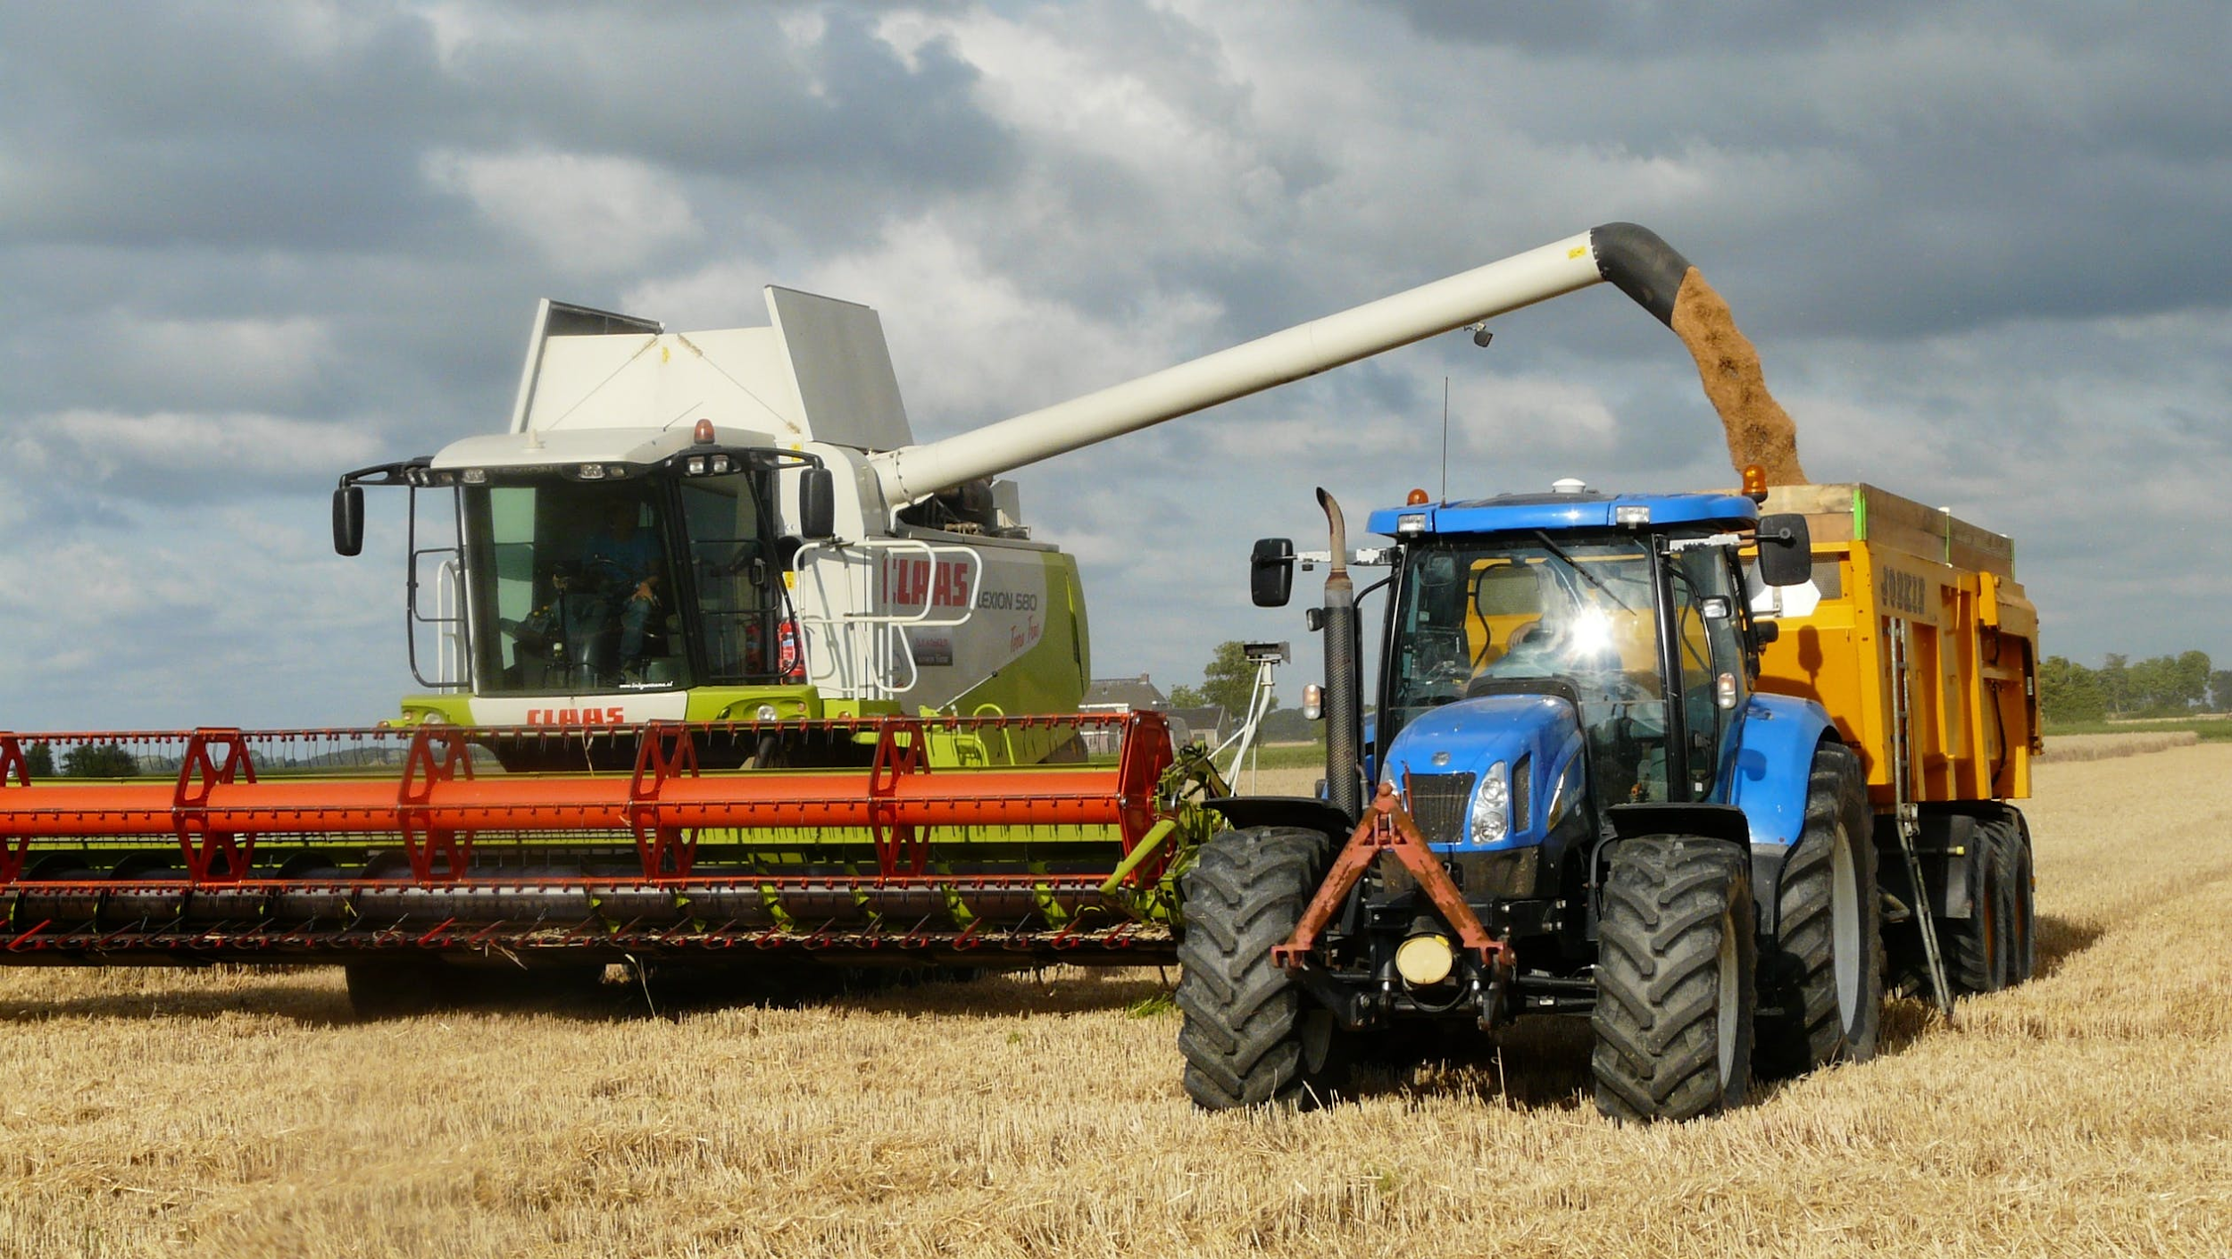
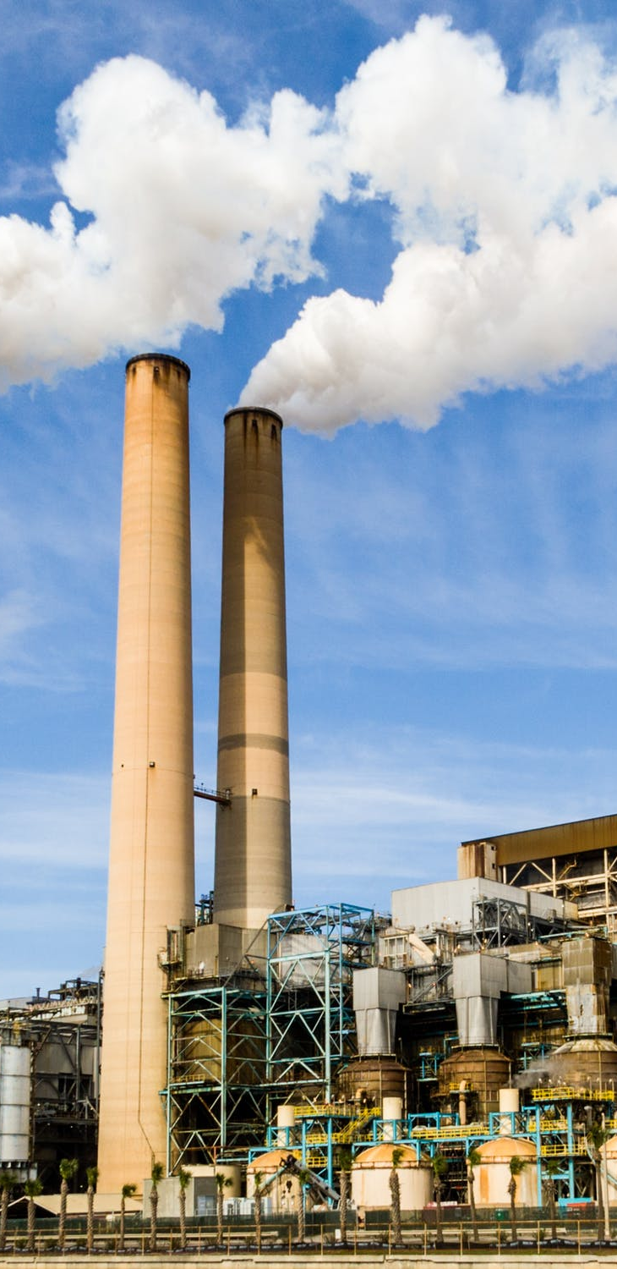

חלוקת הכלכלה לתחומים

Slide 4
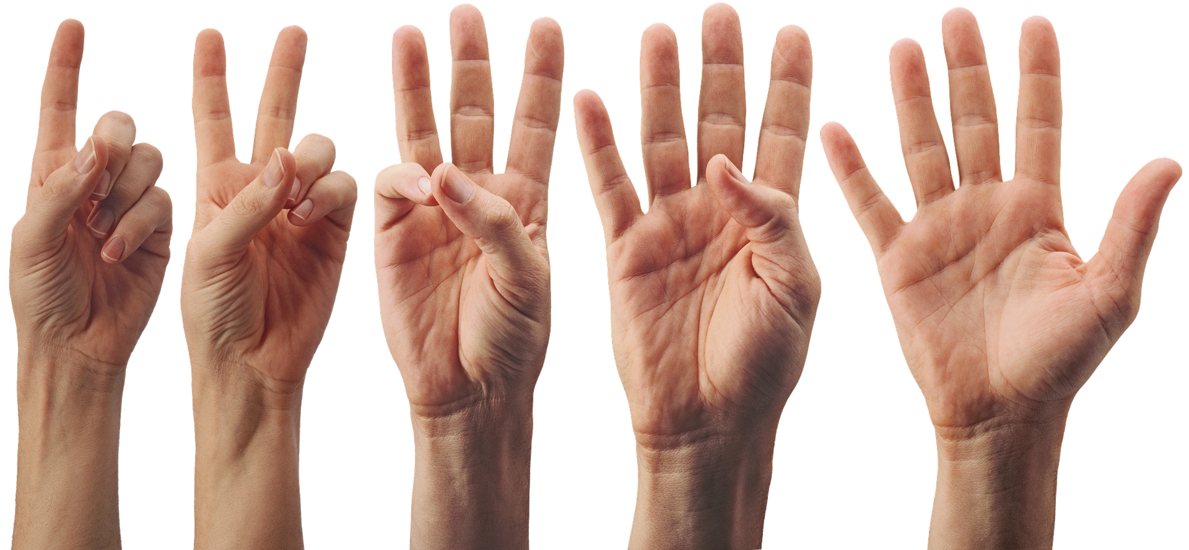
חלוקת הכלכלה לתחומים
"שלושת המגזרים"

Slide 5
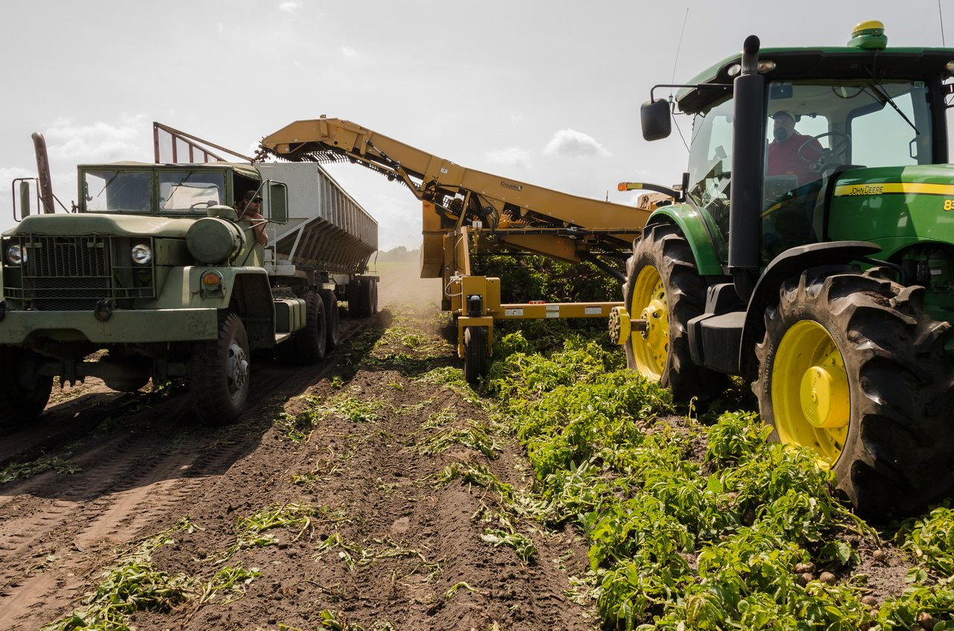
"שלושת המגזרים"
המגזר הראשוני - חקלאות

Slide 6
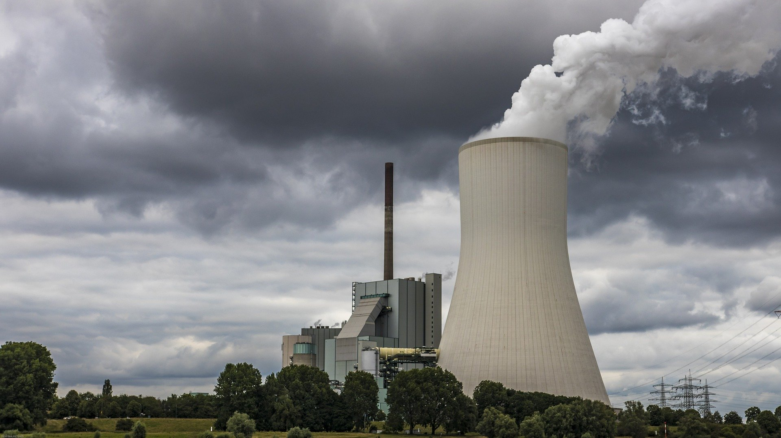
"שלושת המגזרים"
המגזר השיניוני - תעשייה
המגזר השיניוני - תעשייה

Slide 7
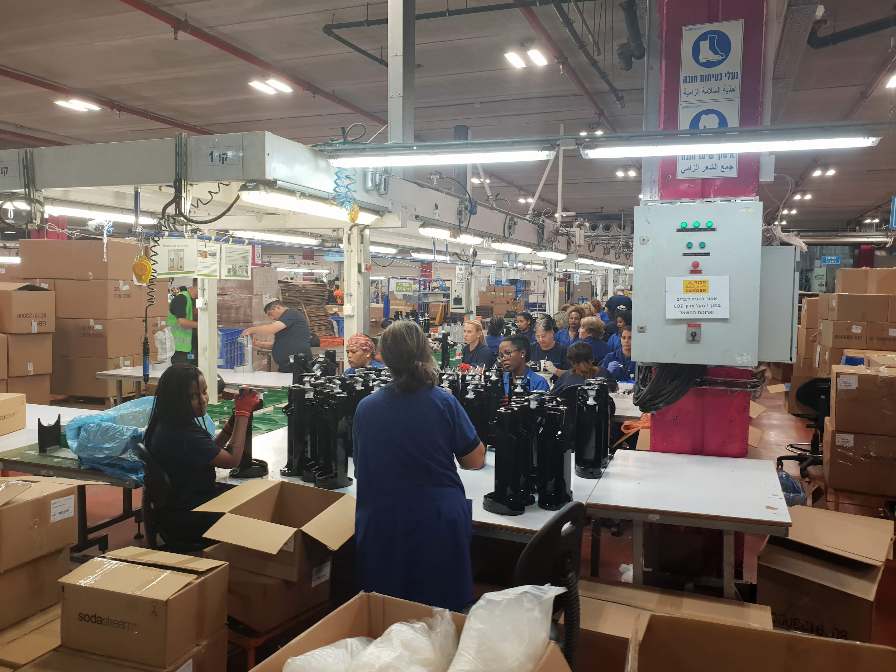
"שלושת המגזרים"
תעשייה = ייצור

Slide 8

"שלושת המגזרים"
המגזר השלישוני - מתן שרות

Slide 9
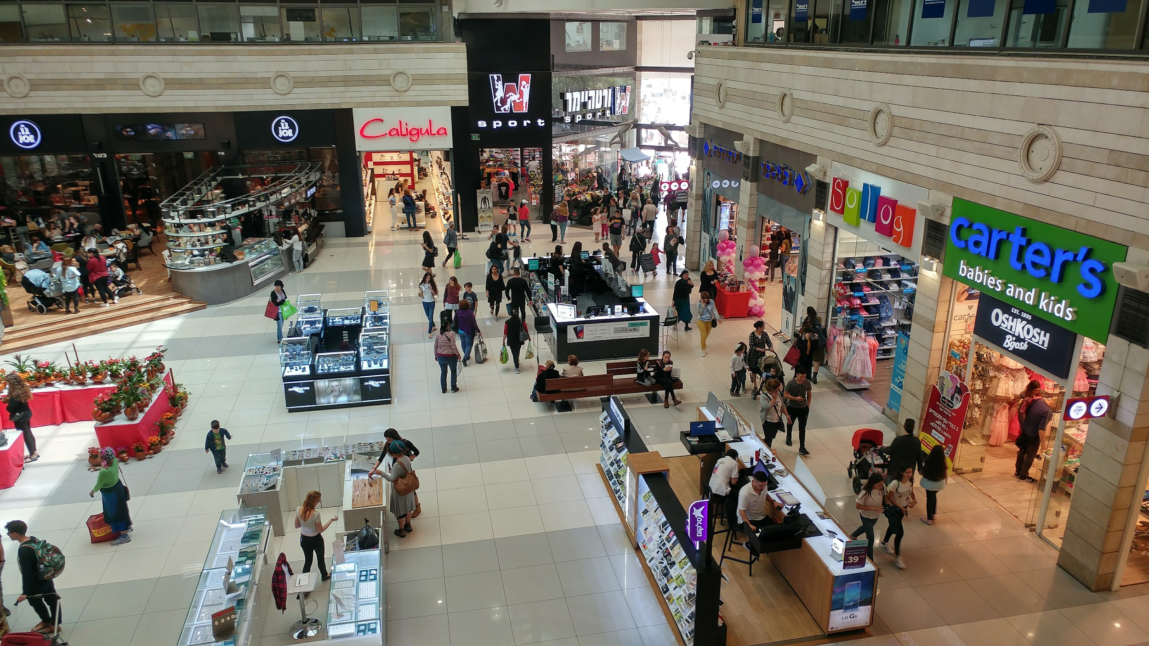
"שלושת המגזרים"
המגזר השלישוני - מתן שרות פרטי

Slide 10
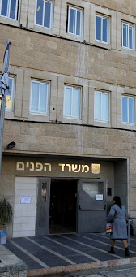
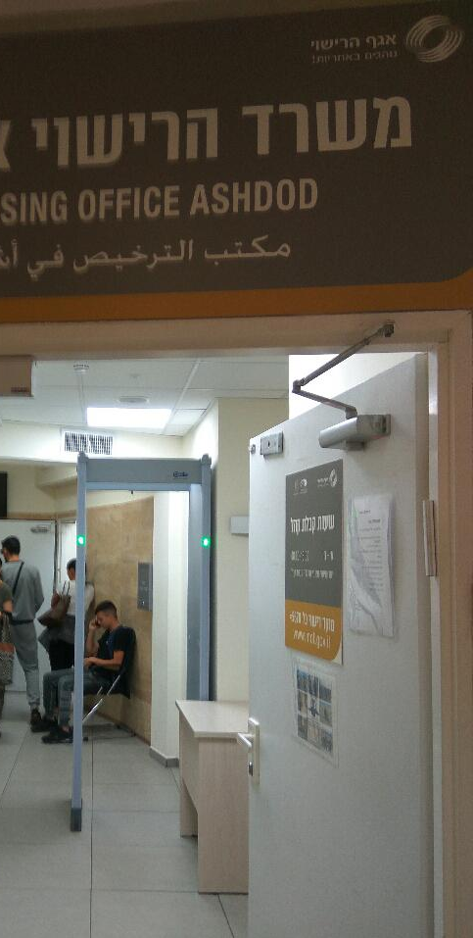
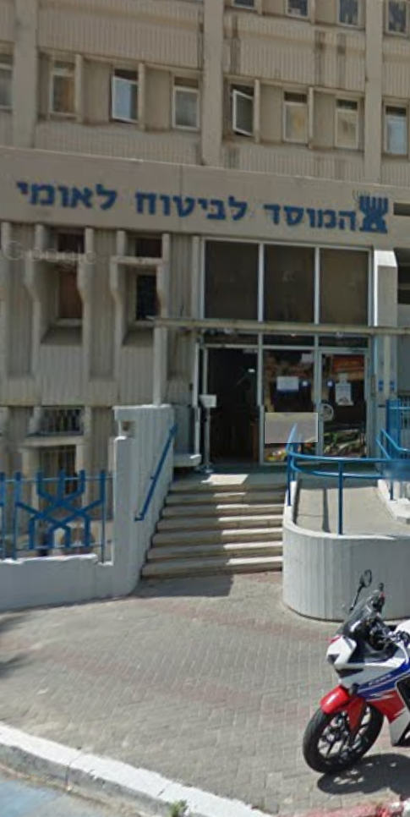
"שלושת המגזרים"
המגזר השלישוני - מתן שרות ציבורי

Slide 11
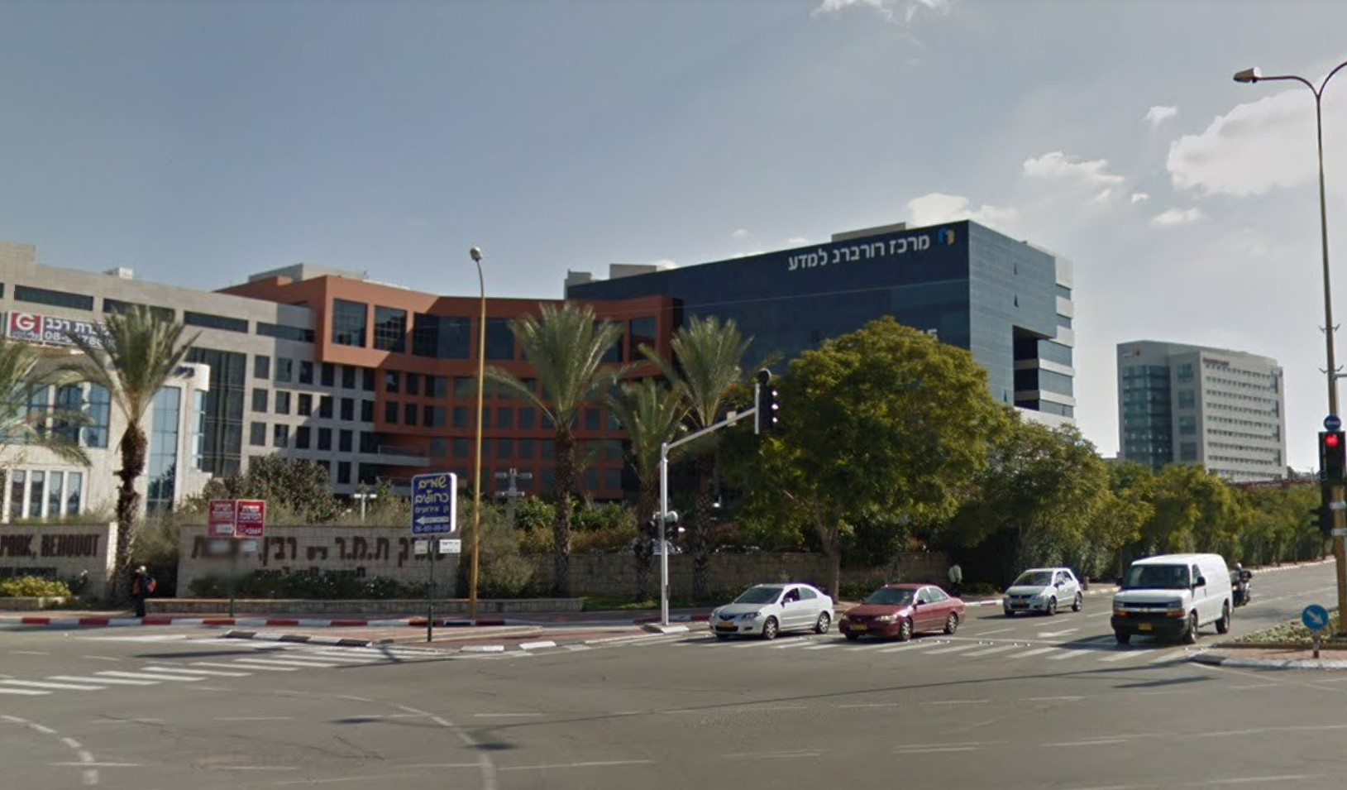
"שלושת המגזרים"
המגזר הרביעוני - מו"פ והייטק
שייך במקור למגזר השיניוני

Slide 12
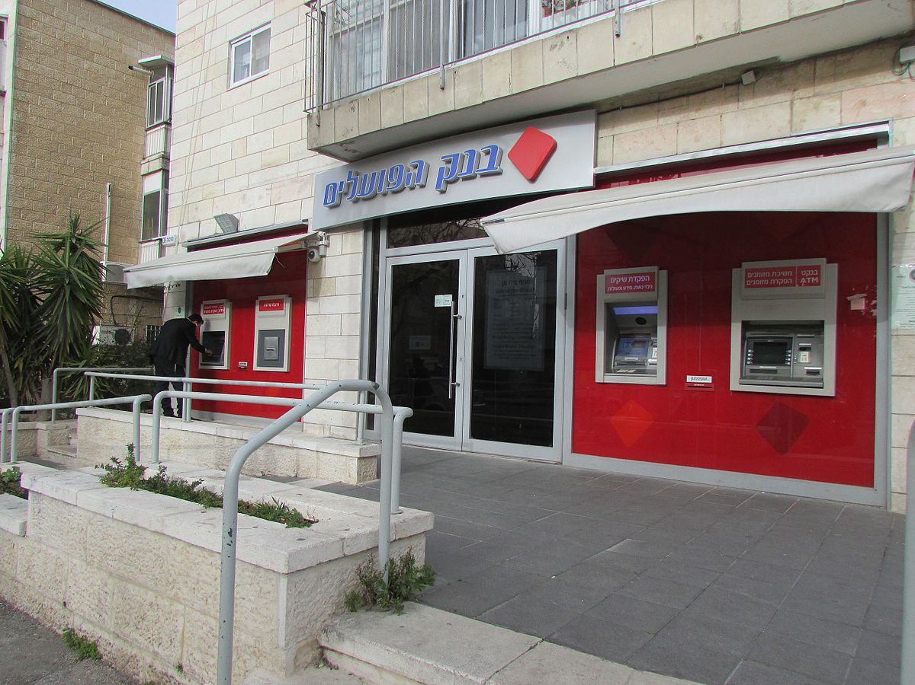
"שלושת המגזרים"
המגזר החמישוני - כלכלה
שייך במקור למגזר השלישוני

Slide 13

שלושת המגזרים
בהקשר של רמת הפיתוח

Slide 14
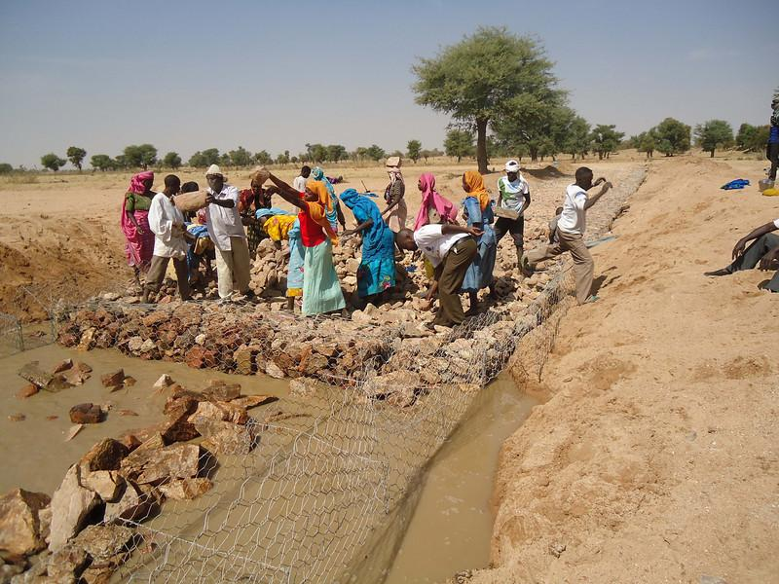
המגזר השלישוני
המגזר הראשוני
שלושת המגזרים
במדינות הפחות מפותחות

Slide 15
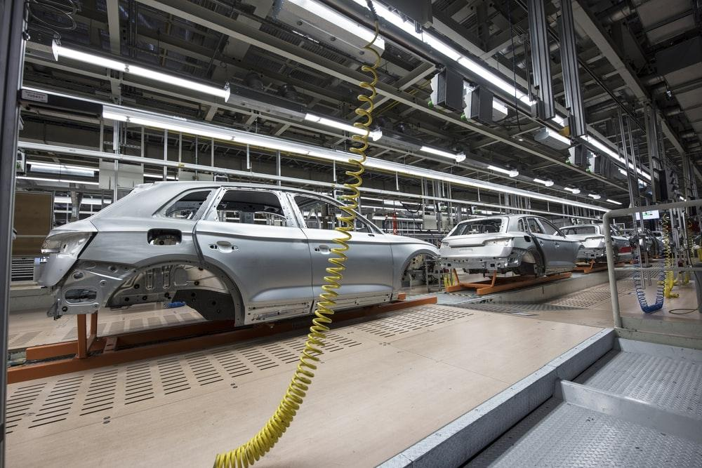
המגזר הראשוני
המגזר השלישוני
שלושת המגזרים
במדינות המפותחות

Slide 16
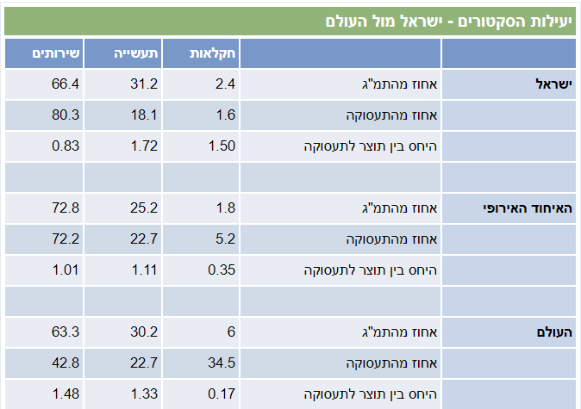
חתך התעסוקה
מבנה מגזרי של המשק

Slide 17
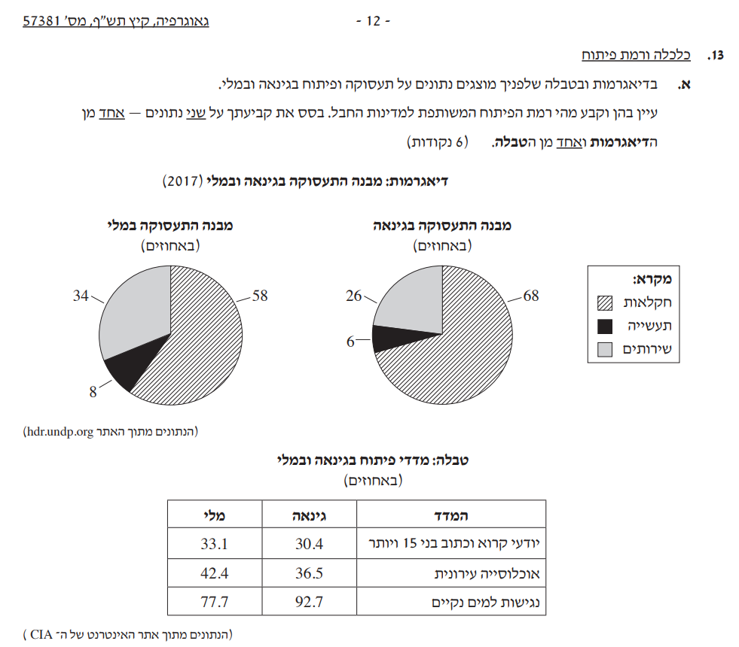
בחינת הבגרות
תתמקד בשלושת המגזרים
הראשוני, השיניוני והשלישוני

Slide 18
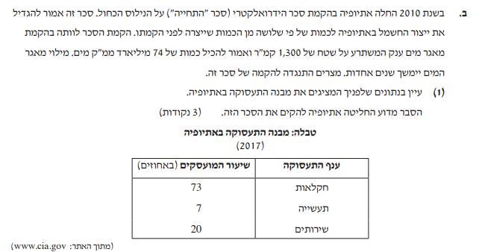
בחינת הבגרות
תתמקד בשלושת המגזרים
הראשוני, השיניוני והשלישוני

Slide 19
שלושת המגזרים
מונח יסוד – מדדי פיתוח
כתיבה ועריכה מקורית
נדב שמגר

